Slide 1
D/R
把今天背的词，
读成一篇真题。
基于大模型与 OCR 的考研英语阅读辅助系统
Java 语言及网络编程 · 结课作业
裴思远 08242051 计算机科学与技术
01

Slide 2
01 / 问题
背单词和读文章，是两件事
— 背单词软件只给词卡：记住的是孤立的中文对应，放进句子里还是不认识
— 真题目源固定，词表和题目对不上：今天背的词，可能要一个月后才在文章里遇到
— 自己找文章再查词，一步一断：查词、记笔记、回看，注意力被切碎
想解决的问题：让「今天背的词」当天就出现在一篇可读的文章里。
02

Slide 3
02 / 定位
一个人的桌面工具
— 用户：备考考研英语的学生，每天在背单词软件上过几十个词
— 场景：打开网页 → 传一张背单词截图 → 生成一篇真题风格的文章 → 读完、点词查义、收藏生词
— 不做：不做题库、不做社交、不替代背单词软件
— 边界：数据只存在本机 MySQL；模型只拿到你选中的那几十个词
03

Slide 4
03 / 设计
分层架构与三条主链路
浏览器
Web 层
业务层
数据层
Thymeleaf + 原生 JS
Controller / 拦截器
Service / 校验 / 事务
MyBatis + MySQL
① 截图识别：图片 → 百度 OCR（失败降级 Tesseract/mock）→ 候选词 → 人工确认入库
② 文章生成：当天词表 → 提示词（复习/真题两套规则）→ DeepSeek → 结构校验 → 事务落库
③ 阅读与查词：内置词典优先（21339 词）→ 未收录才调模型并缓存
04

Slide 5
04 / 数据
10 张表，三个要点
用户与偏好
users · user_settings
Key 按用户加密存储（AES-GCM）
内容与词
words · marks · articles · article_words
一个词一天一条，upsert 去重
词典与缓存
dict_entries · dict_forms · lookup_cache · ocr_cache
变形→原形；查过的词不重复花钱
设计取舍：把「钱」和「速度」都放在数据层解决——先查缓存与本地词典，再考虑模型。
05

Slide 6
05 / 方法
AI 工程化：先写规格，再让模型写码
— 规约（SDD）：每条需求写成「输入—处理—输出—约束—验收」五段，写不出来说明没想清楚
— 能力包（Skill）：把项目坐标、目录职责、三条护栏、坑位清单交给模型，减少自由发挥
— 评测集：28 条规约条目 ↔ 54 个单元测试，改哪条就跑哪条
— 人工审批点：改表结构、调付费接口、删数据、打包发布，都要人点头
产出物：docs/sdd/sdd.md · skill-daily-reading.md · eval-set.md · acceptance.md
06

Slide 7
06 / 迭代
三轮代码评审，24 个问题
第 1 轮 · 10 条
mock 冒充实测、降级无提示、生成无事务、没有测试
第 2 轮 · 8 条
自动装配让降级形同虚设、前端函数从未被调用
第 3 轮 · 6 条
mock 结果被缓存、历史查询 N+1、搜索只覆盖一栏
每个问题都走同一条路：定位置 → 归到规约条目 → 改代码 → 补测试 → 同步文档。
单元测试从 0 个长到 54 个，全部通过。
07

Slide 8
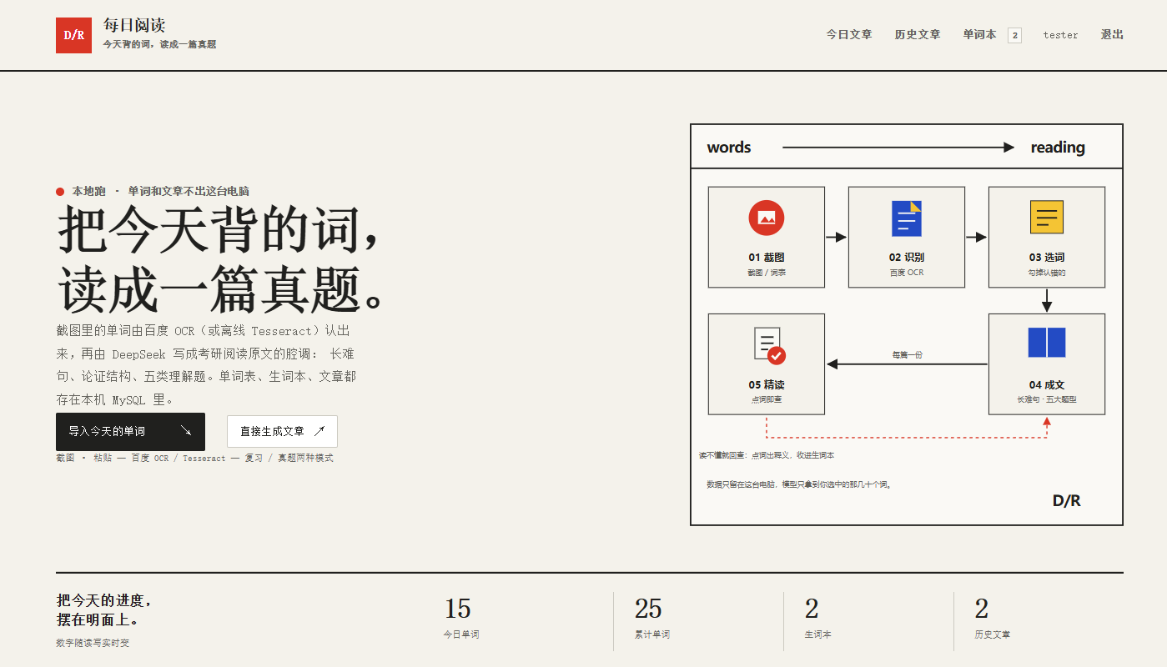
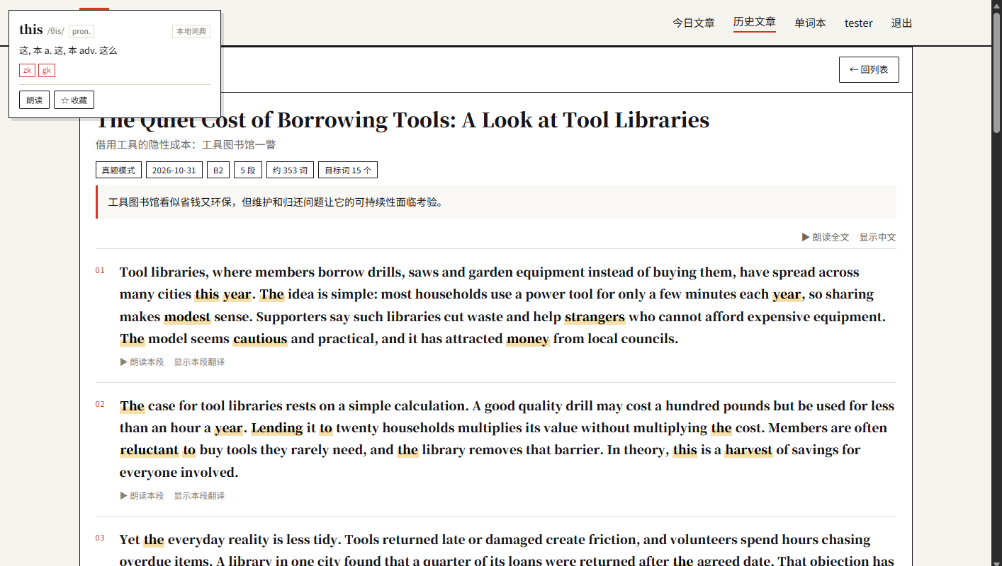
07 / 演示
实际长这样
左：首页（导入 + 今日单词一列十行 + 我的生词常驻） 右：阅读页（点词查义、逐段朗读与翻译、长难句与五类题）
08

Slide 9
08 / 验证
三条链路的实测指标
截图识别
6 个词全对，2 s
同图二次 14 ms（缓存）
文章生成
347 词，16 s
15 个目标词全部命中
点词查词
< 50 ms
内置词典 21339 词覆盖 96%
单元测试
54 个全绿
启动 1.9 s
09

Slide 10
09 / 不足与展望
没做好的地方，我如实说
— 长截图（多屏拼接）识别不了：需要切片 + 去重，工作量比想象大
— 文章偶发结构不合格：靠校验兜底 + 重试一次，本质是模型输出不稳定
— 移动端只做了一档断点，定位仍是桌面工具
— 没做并发压测，单机自用场景够用
下一步：长截图切片、把评测集接进 CI、把 OCR 结果做人工校验闭环。
10

Slide 11
D/R
谢谢，请老师指正。
代码：github.com/YuanCUMT/java-English-learning
演示：本机 启动.cmd → http://127.0.0.1:8080 → tester / test1234

